Slide 1







TEMA 11:
Combinatoria
DIAGRAMA DE ÁRBOL
COMBINACIONES

Slide 2

TEMA 11: Combinatoria
La combinatoria ayuda a contar todas las maneras posibles de hacer algo, como elegir equipos o formar secuencias.
Con el diagrama en árbol se puede pensar paso a paso y permite ver cuáles son las distintas posibilidades que se dan en cada uno de esos pasos.
Ejemplo: ¿Cuántas combinaciones posibles tiene una quiniela?
1º partido
2º partido
2 PARTIDOS
1
1
1
1
X
1
X
$$3∙3=9 COMBINACIONES$$
x
2
1
2
2

Slide 3
TEMA 11: Combinatoria
La combinatoria ayuda a contar todas las maneras posibles de hacer algo, como elegir equipos o formar secuencias.
Con el diagrama en árbol se puede pensar paso a paso y permite ver cuáles son las distintas posibilidades que se dan en cada uno de esos pasos.
Ejemplo: ¿Cuántas combinaciones posibles tiene una quiniela?
1er partido
2º partido
3er partido
3 PARTIDOS
1
1
1
1
1
X
1
1
X
$$3∙3∙3=27 COMBINACIONES$$
1
x
2
1
1
2
x
2
2

Slide 4



TEMA 11: Combinatoria
Disponemos de m elementos. Formamos agrupaciones ordenadas (“tiras”) de n de ellos, repetidos o no.
A estas agrupaciones se las llama variaciones con repetición de m elementos tomados n a n. Al número de ellas se le designa por ${VR}_{m, n}$
Ejemplo: ¿Cuántas combinaciones posibles tiene una quiniela?
${VR}_{m, n}=m^{n}$
$m=\left[1;X;2\right]=3$
$${VR}_{3, 15}=3^{15}=14.348.907 COMBINACIONES$$
$n=15 partidos$

Slide 5
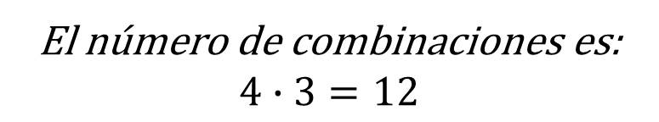
TEMA 11: Combinatoria
Ejemplo: Antonio, Beatriz, Carmen y Darío juegan la fase final de un campeonato de pimpón. Hay una copa para el campeón y una placa para el subcampeón. ¿De cuántas formas pueden adjudicarse los trofeos?
1º
2º
A
El número de combinaciones es:
$4∙3=12$
A
B
C
D
C
D

Slide 6



TEMA 11: Combinatoria
Las distintas formas en que se pueden ordenar los m elementos de un conjunto se llaman permutaciones.
Su número se designa por $P_{m}$ y es igual al número de variaciones de m elementos tomados m a m.
Ejemplo: Antonio, Beatriz, Carmen y Darío juegan la fase final de un campeonato de pimpón. Hay una copa para el campeón y una placa para el subcampeón. ¿De cuántas formas pueden adjudicarse los trofeos?
$m=4$
$V_{m, m}=m∙\left(m−1\right)∙$…
$n=2$
n factores decrecientes
$V_{4, 2}=4∙\left(4−1\right)=4∙3=12$

Slide 7
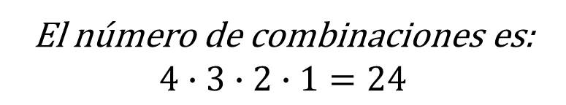
TEMA 11: Combinatoria
Ejemplo: Antonio, Beatriz, Carmen y Darío juegan la fase final de un campeonato de pimpón.
¿Cuántas posibles clasificaciones hay?
1º
2º
3º
4º
El número de combinaciones es:
$4∙3∙2∙1=24$
C
D
A
A
D
B
C
D
C
D

Slide 8




TEMA 11: Combinatoria
Las distintas formas en que se pueden ordenar los m elementos de un conjunto se llaman permutaciones.
Su número se designa por $P_{m}$ y es igual al número de variaciones de m elementos tomados m a m.
Ejemplo: Antonio, Beatriz, Carmen y Darío juegan la fase final de un campeonato de pimpón.
¿Cuántas posibles clasificaciones hay?
$P_{m}=V_{m, m}=m∙\left(m−1\right)∙$…$∙1=m!$
$m=4$
$P_{4}=V_{4, 4}=4∙\left(4−1\right)∙\left(4−2\right)∙\left(4−3\right)=4∙3∙2∙1=24$
Un número factorial es el producto de todos los números naturales desde ese número hasta 1, se representa con el número seguido de !
$2!=2∙1=2$
$3!=3∙2∙1=6$
$$4!=4∙3∙2∙1=6$$
$7!=7∙6∙5∙4∙3∙2∙1=5040$

